Slide 1
ADAPTUR y el fortalecimiento de capacidades
Julio 15, 2021

Slide 2
Contexto
Un diagnóstico preliminar a las contrapartes sobre “Conocimientos, actitudes y prácticas” fue el punto de partida para conformar la Estrategia para el Desarrollo de Capacidades, en el ámbito nacional y las regiones.
+ 1,000 personas han recibido capacitación con el objetivo de incrementar sus competencias en adaptación al cambio climático.

Slide 3
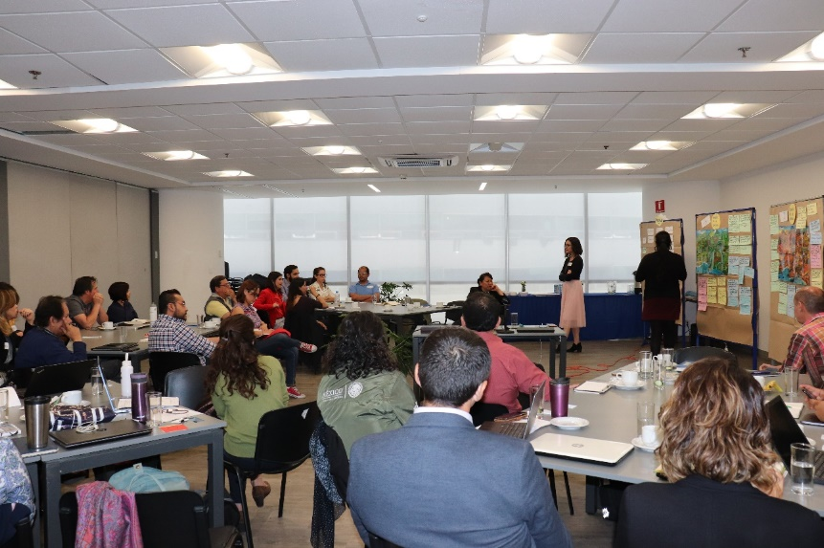
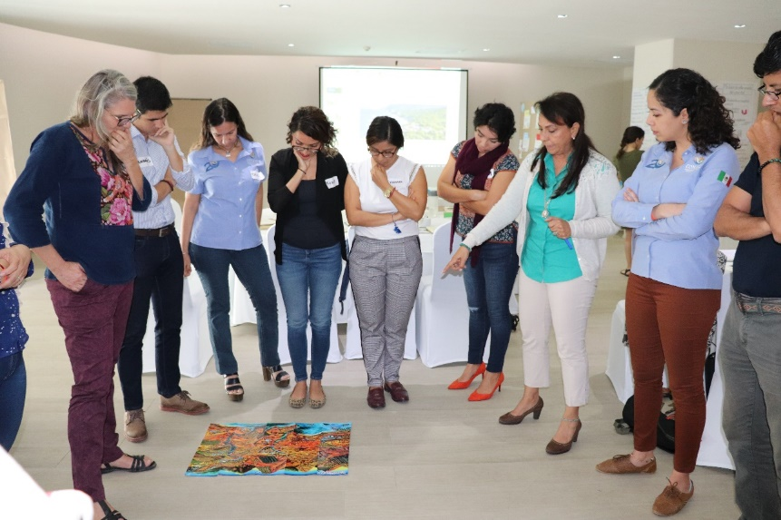
Nacional
De agosto de 2019 a junio de 2021, 446 personas recibieron capacitación, con énfasis en las contrapartes federales.
Destacan los talleres sobre:
Construcción de acuerdos y transformación de conflictos
La Guía de inversiones adaptadas al cambio climático
Fuentes de financiamiento para la adaptación AbE
Enfoque AbE para técnicos de Conafor

Slide 4
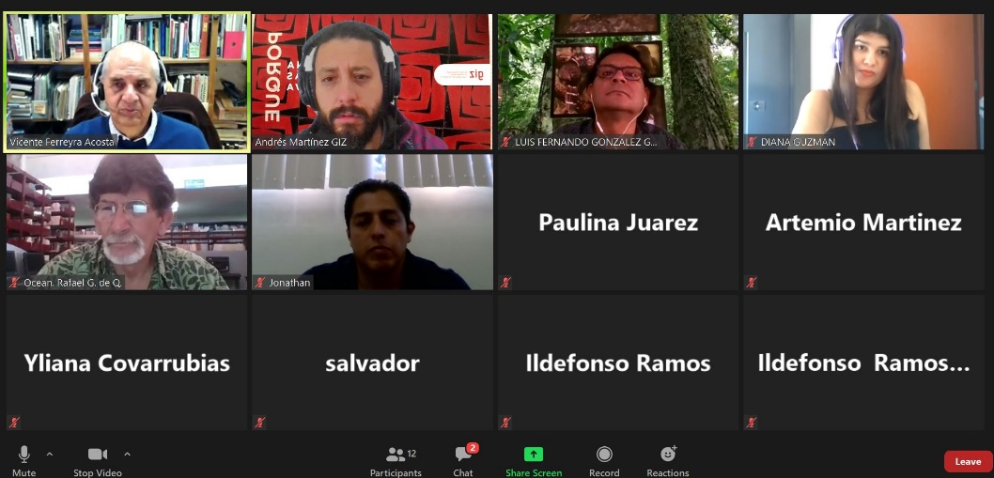
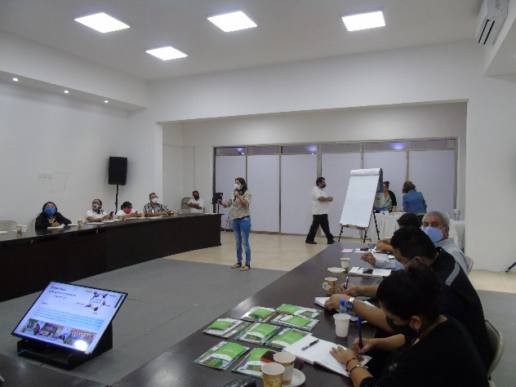
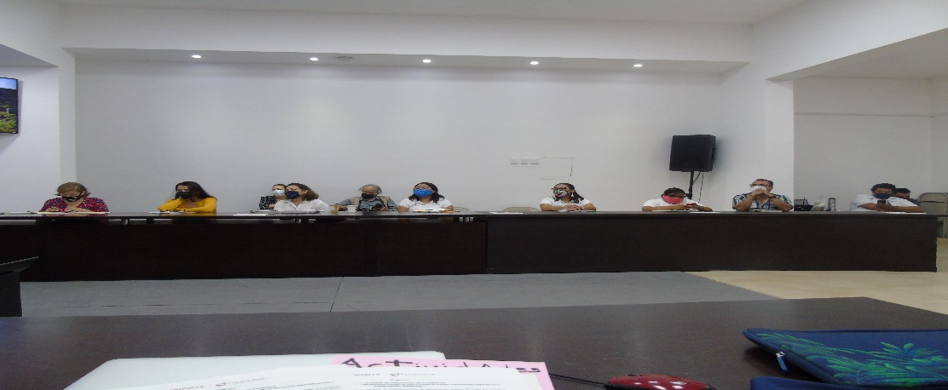
Riviera Nayarit - Jalisco
104 personas recibieron capacitación en la región.
Resaltan los talleres de:
Construcción de acuerdos y transformación de conflictos
Integración con el sector social
Análisis costo-beneficio social de medidas AbE

Slide 5
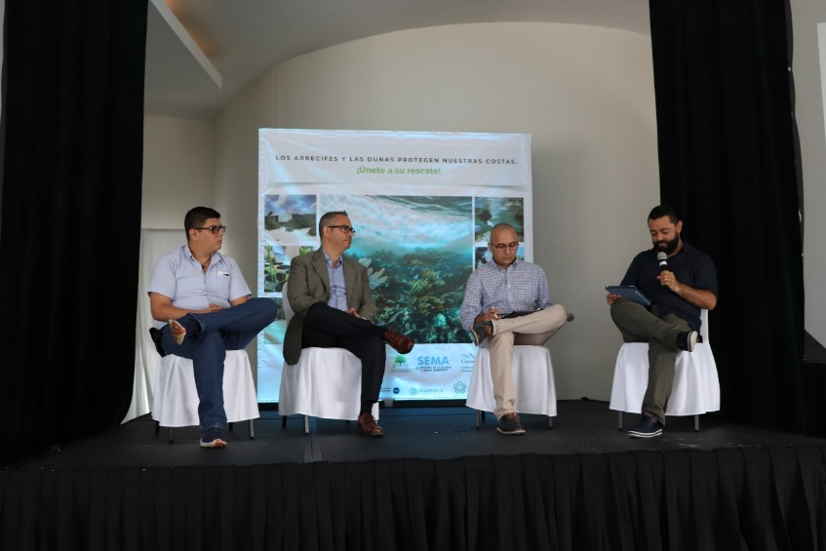
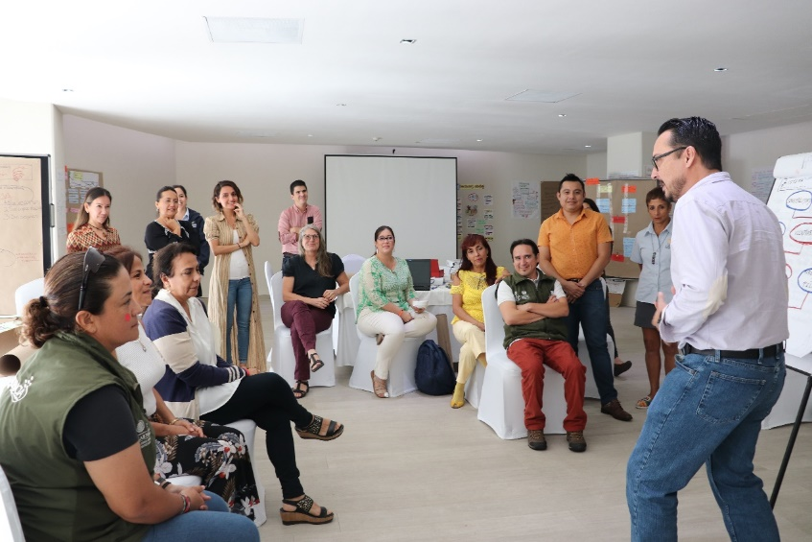
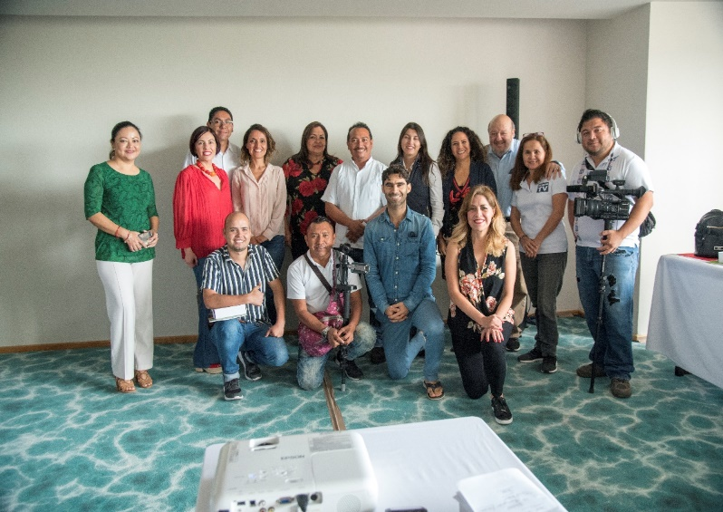
Riviera Maya
225 personas asistieron a las capacitaciones regionales.
Sobresalen los eventos sobre:
Foro de cambio climático
Construcción de acuerdos y transformación de conflictos
ToT: integración del enfoque AbE en el turismo
Análisis costo-beneficio social de medidas AbE
Retos legislativos en Quintana Roo

Slide 6
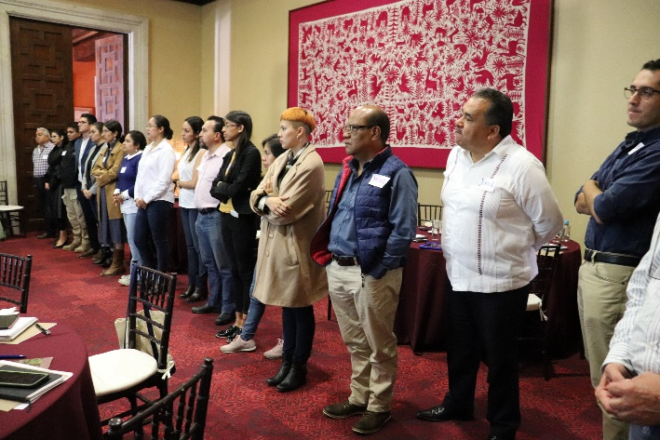
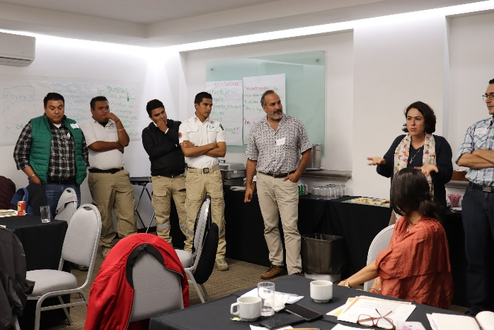
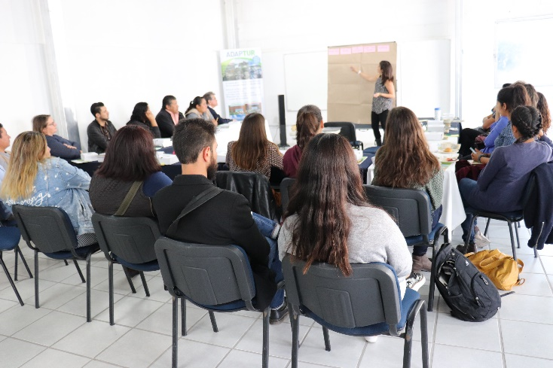
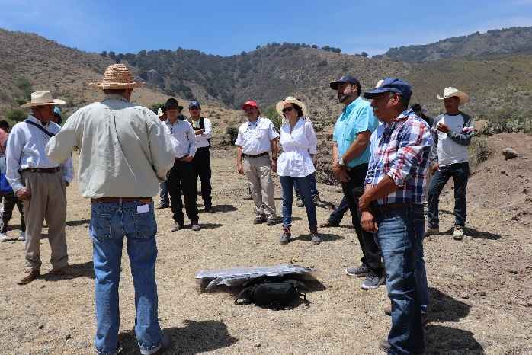
San Miguel de Allende
195 personas fueron capacitadas.
Destacan los talleres de:
Desayuno con causa (sector privado)
Construcción de acuerdos y transformación de conflictos
ToT: integración del enfoque AbE en el turismo*
Análisis costo-beneficio social de medidas AbE
Tres eventos en conjunto con Sectur Guanajuato.

Slide 7
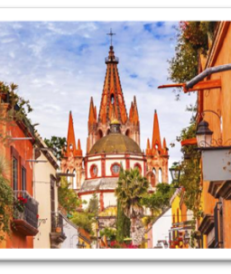
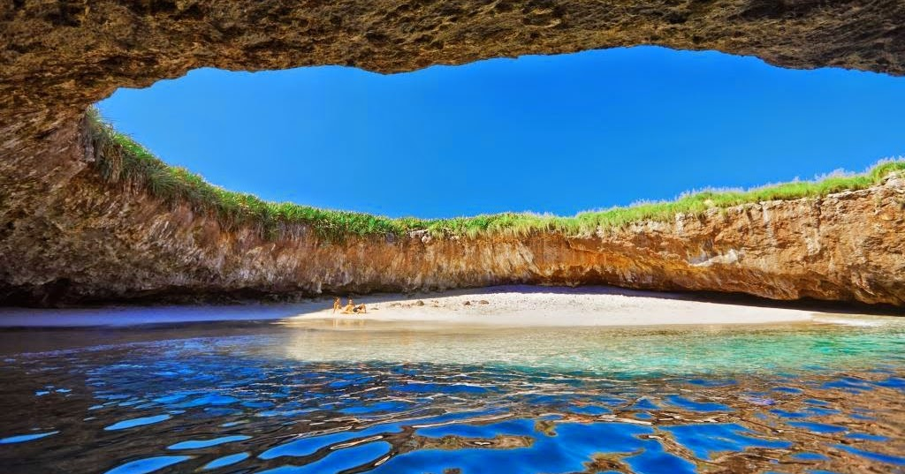
Reflexiones finales
Más de mil actores del gobierno, iniciativa privada, OSC y académicos han fortalecido sus capacidades sobre la adaptación al cambio climático.
Como foco de Adaptur, el sector privado identificó el riesgo de los negocios ante el cambio climático y ha iniciado acciones de adaptación para reducir su vulnerabilidad.
Mientras mayor es el conocimiento mejores serán las soluciones.

Slide 8
Casos de éxito de la voz de los protagonistas…

Slide 9
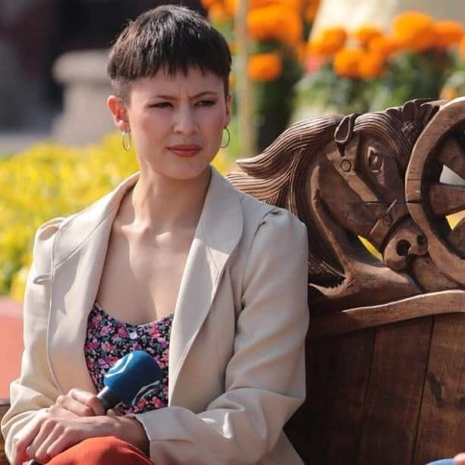
Lic. Karla Thalía Méndez Álvarez
Coordinadora del Modelo de sustentabilidad
Secretaría de Turismo de Guanajuato

Slide 10
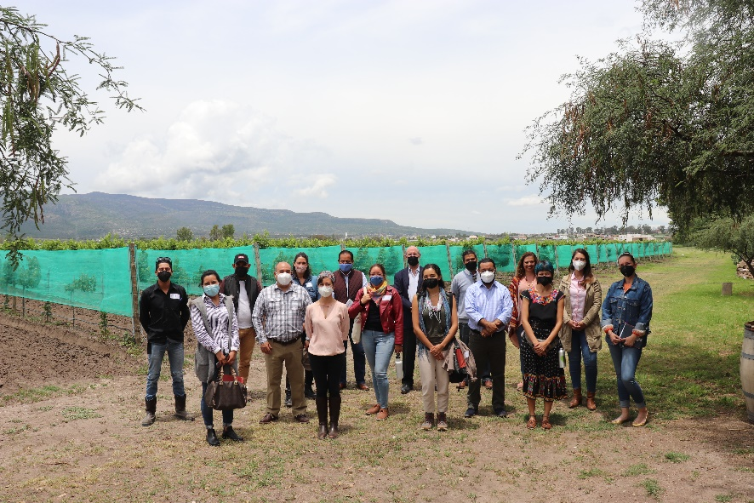
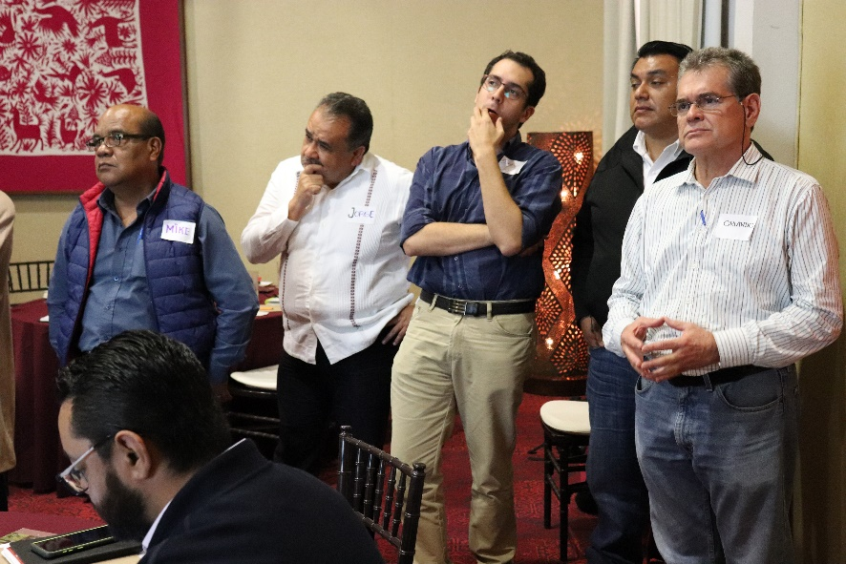
Experiencias
En conjunto con Sectur Guanajuato:
Empresas de turismo de naturaleza*
Funcionarios estratégicos de la Secretaría*
Empresas de enoturismo
Alianza con el Instituto Estatal de Capacitación (IECA)
*Se otorgó certificado oficial del IECA

Slide 11
¡Muchas gracias! ¿Dudas o comentarios?

Slide 12
Contacto
Ainara Aranguren Sánchez
Experta nacional de corto plazo/ Co-entrenadora
ainara@gitec-consult.com T +52 55 5944 4826
www.adaptur.mx

